Slide 1


Slide 2
01
Bùi Phong phú
02
THÀNH VIÊN
Nguyễn Hòa Ninh Đan
NHÓM 2
03
Mai Nhật Hào
04
Ngô Thái Dương

Slide 3
MỤC LỤC
1
2
Giới thiệu cơ bản
Công Cụ và Ứng Dụng Trực Quan Hóa
1.1 Giới thiệu giao diện người dùng đồ họa
2.1 Gnuplot
2.2 Grace/Xmgr
1.2 Giới thiệu về OpenGL
2.3 Xfig
1.3 Giới thiệu OGRE
2.4 FreeType
2.5 AGG
3
4
Ứng Dụng Thực Tế và Kết Luận
Công Nghệ Hiện Đại và Thư Viện
2.1 ParaView
3.1 GD
2.2 OpenDX
3.2 Geomview,
2.3 Tổng kết về các công cụ và
ứng dụng trực quan hóa.
3.2 HippoDraw và GGobi.
2.4 Chia sẻ nhận định và đề xuất
hướng phát triển tương lai.
3.2 GGobi.

Slide 4
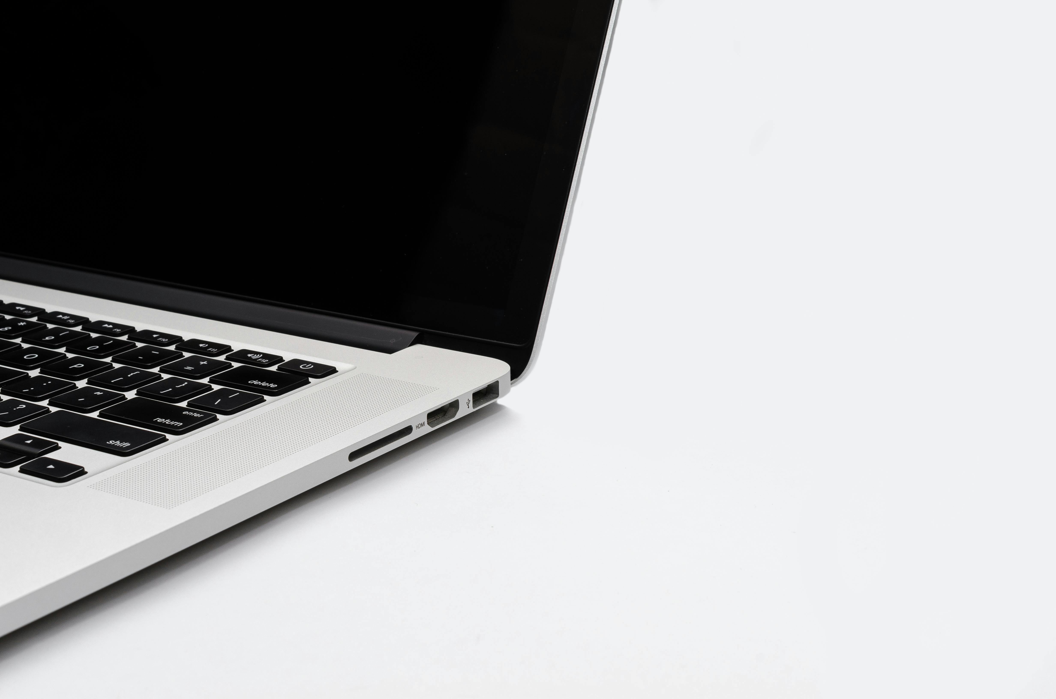
01
GIỚI THIỆU
CƠ BẢN

Slide 5

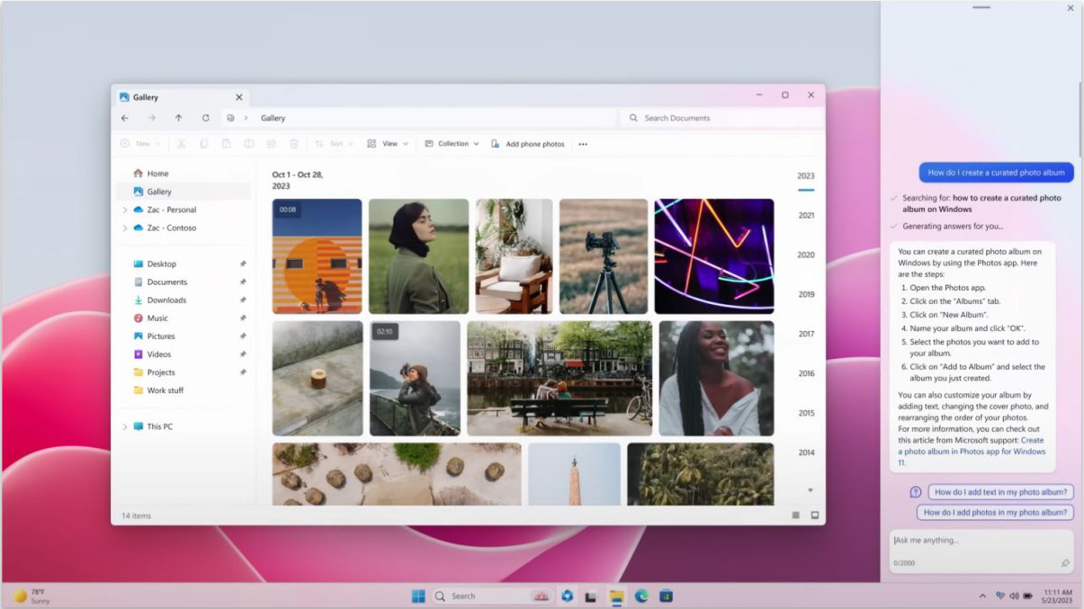
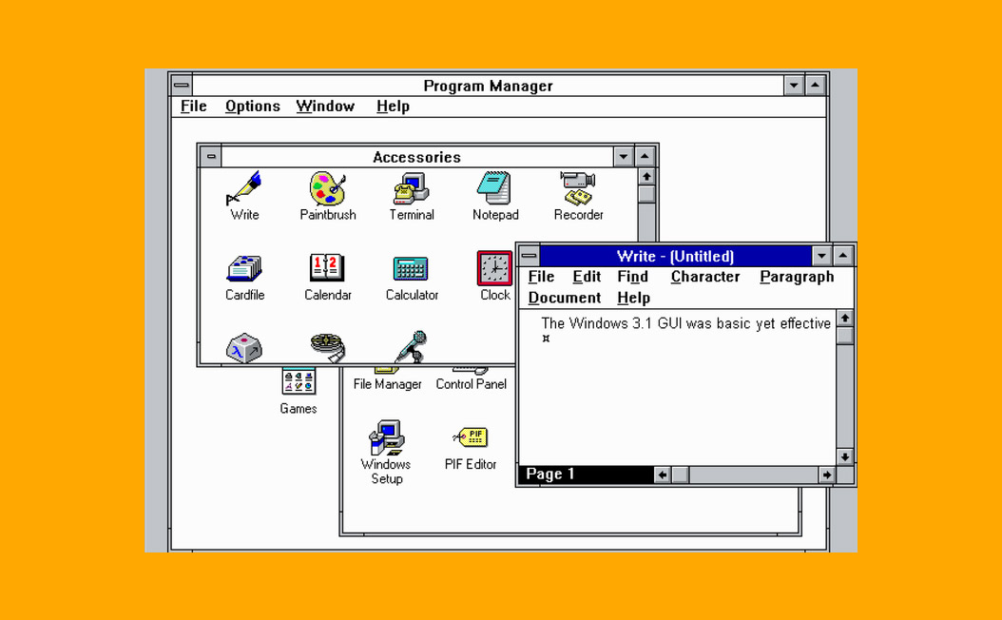
1.1 Giới Thiệu Cơ Bản về Giao Diện Người Dùng Đồ Họa
Giao diện windows 11 2021 – hiện tại

Slide 6

1.1 Giới Thiệu Cơ Bản về Giao Diện Người Dùng Đồ Họa
Giao diện windows 1998 - 2000

Slide 7

1.1 Giới Thiệu Cơ Bản về Giao Diện Người Dùng Đồ Họa
Trong cuộc sống hằng ngày các hình ảnh có quan trọng không ?
Nó giúp gì cho bạn ?

Slide 8
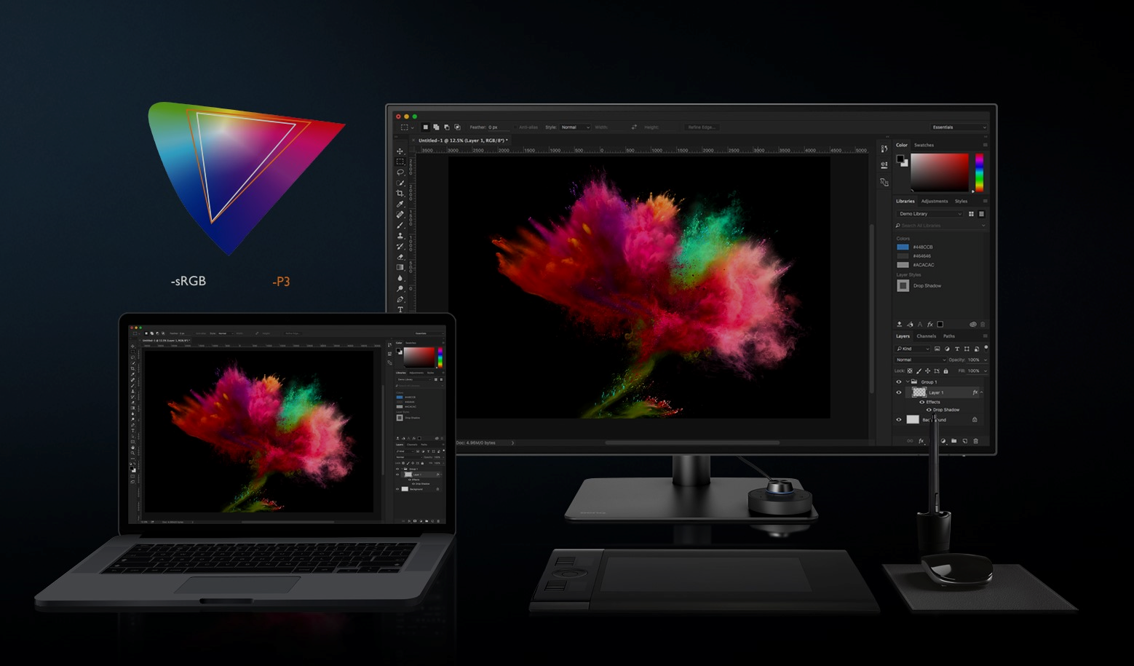

Định Nghĩa và Ý Nghĩa
của giao diện người dùng đồ họa
GUI là gì?
Tầm quan trọng nó ra sao đến người dùng?

Slide 9
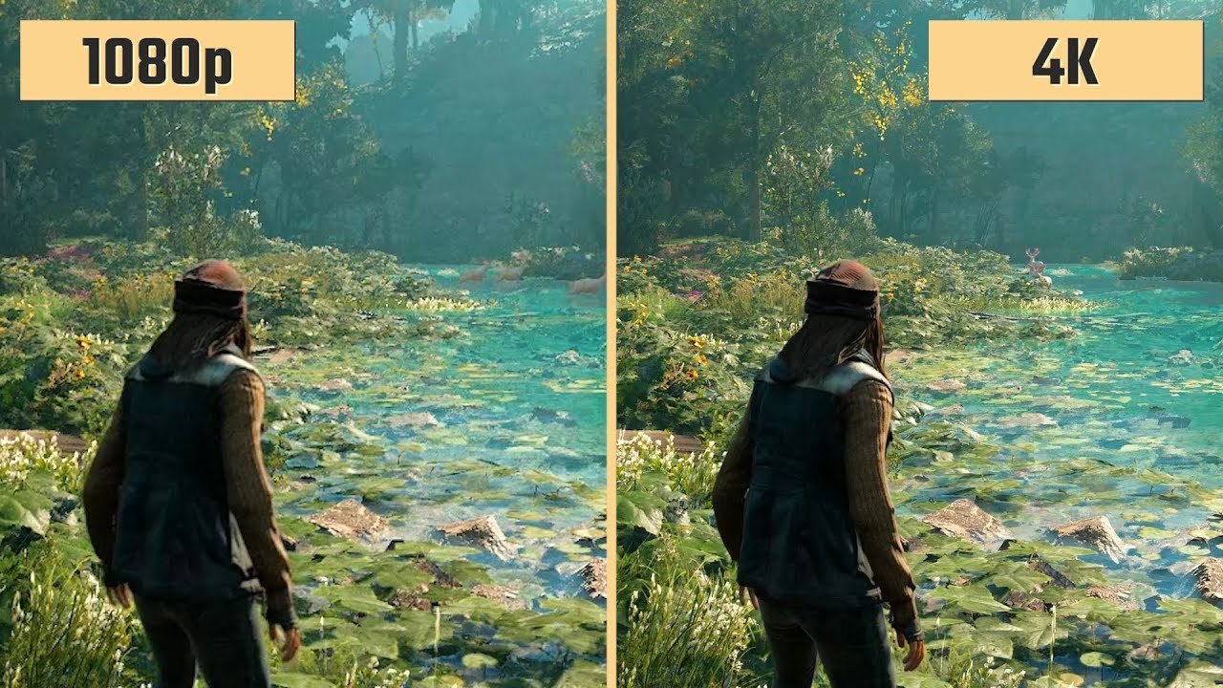
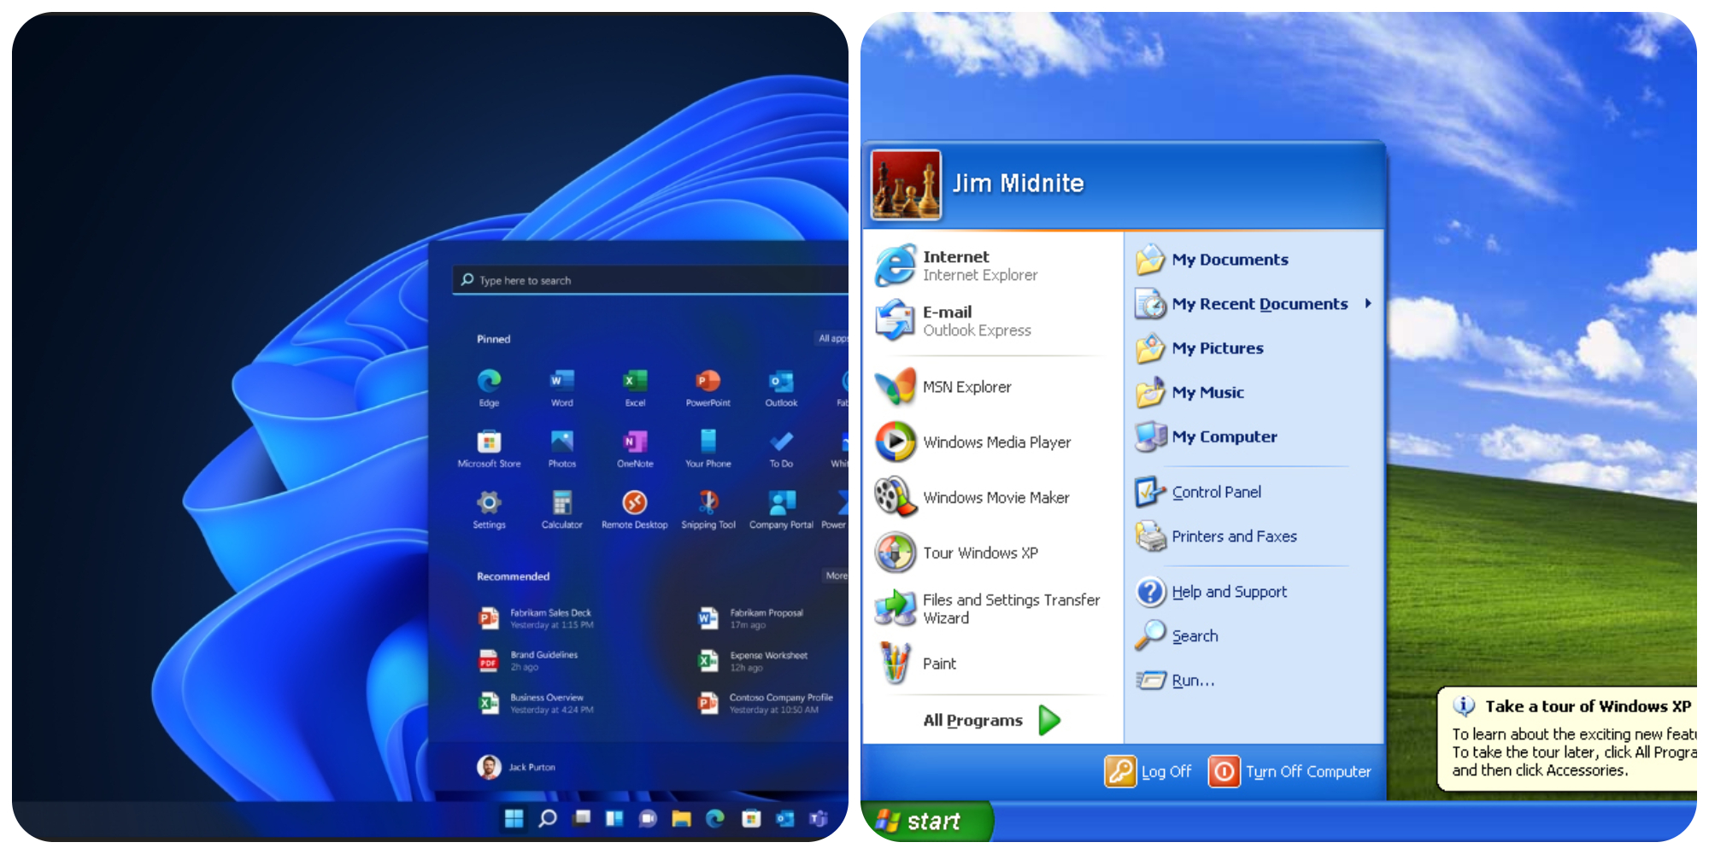
Tầm Quan Trọng của GUI trong Thiết Kế Ứng Dụng
So sánh hai giao diện 1080p và 4K

Slide 10
Những lợi ích mà GUI mang đến là gì ?
Giao diện windows 11 vs windows xp

Slide 11
Bạn rút được gì từ hai hình trên ?

Slide 12

1.2 Giới thiệu OpenGL
OpenGL là gì ?
Các loại giấy phép:
Giấy phép nguồn mở để sử dụng Triển khai mẫu (SI)
Giấy phép nhãn hiệu dành cho những người được cấp phép mới muốn sử dụng nhãn hiệu và logo OpenGL và yêu cầu tuân thủ.
Phát hành:
Ngày 30 tháng 6 năm 1992 ( 31 năm trước)
Ngôn ngữ: C
Các nhà phát triển: Nhóm Khronos

Slide 13
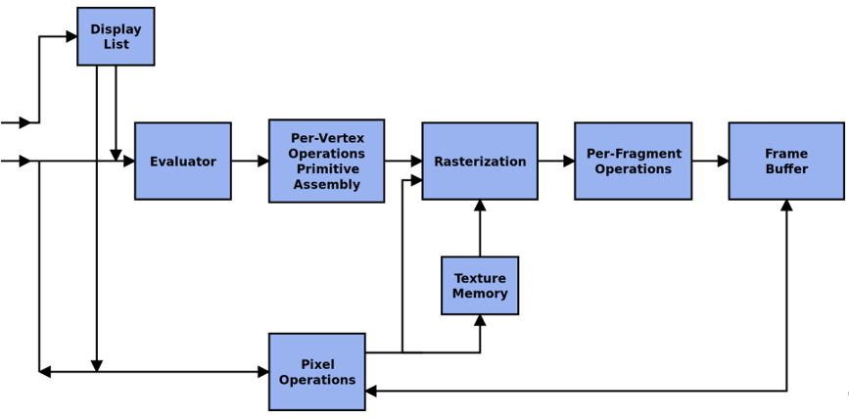
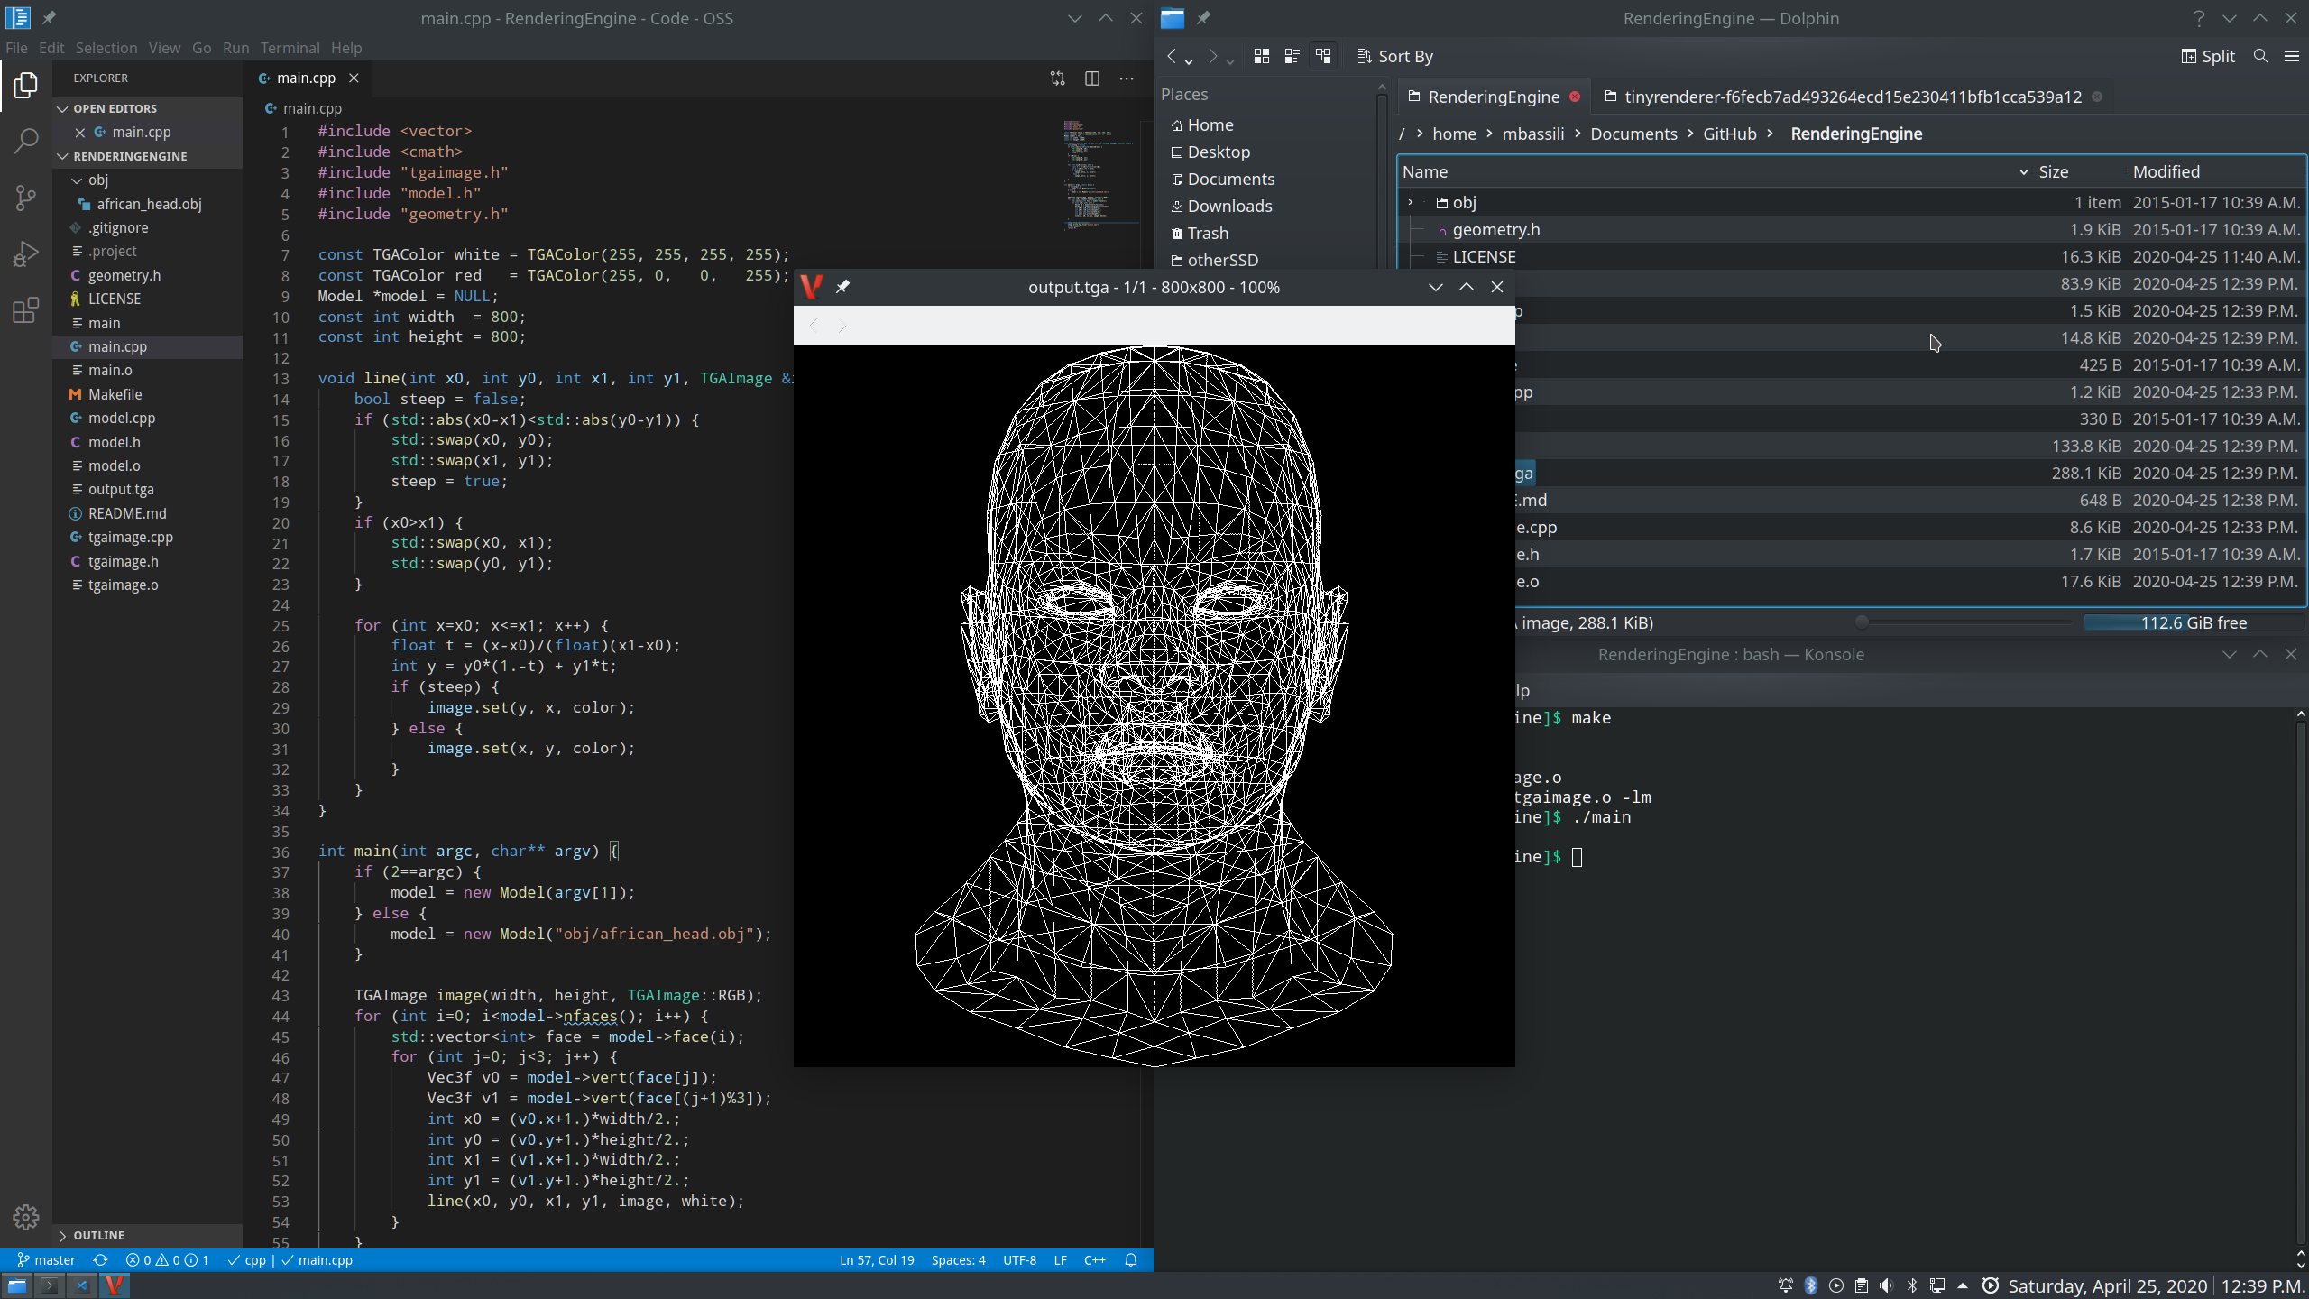
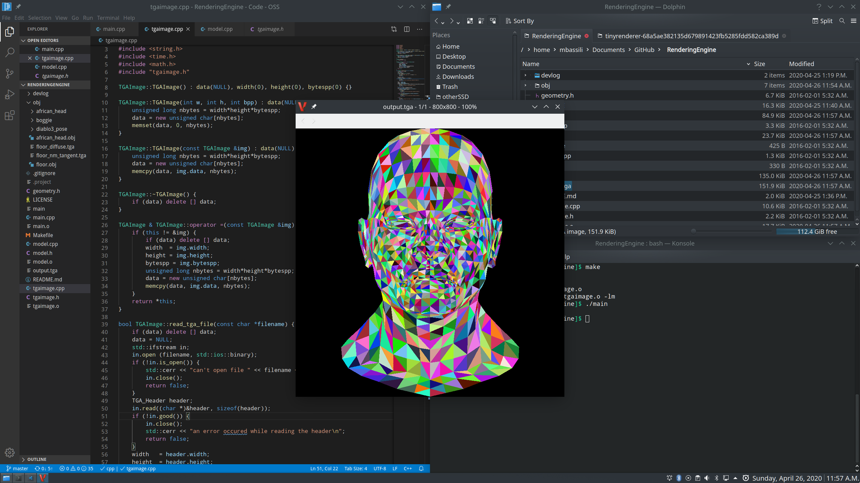
Minh họa OpenGL 1

Slide 14
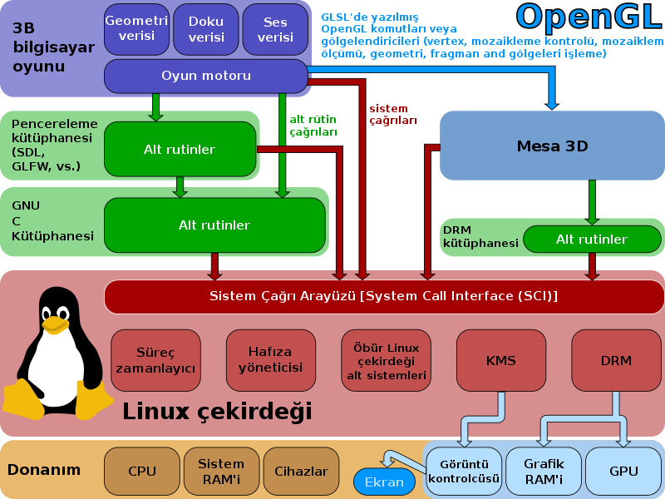
Minh họa OpenGL 2

Slide 15
Cách OpenGL Hỗ Trợ Đồ Họa

Slide 16
Quy trình đường ống đồ họa

Slide 17

1.3 Giới Thiệu về OGRE
Các loại giấy phép:
Giấy phép MIT
Phát hành:
Tháng 2 năm 2005 ( 18 năm trước)
Ngôn ngữ: C
Các nhà phát triển:
Nhóm Khronos

Slide 18
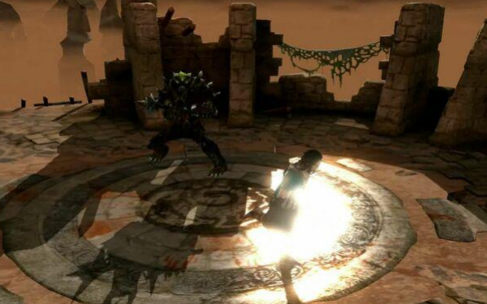
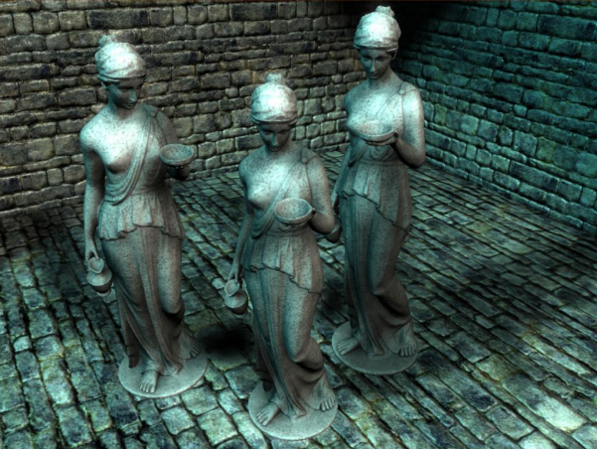
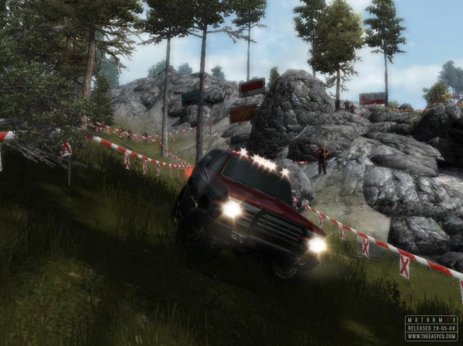
Giao diện game từ OGRE

Slide 19
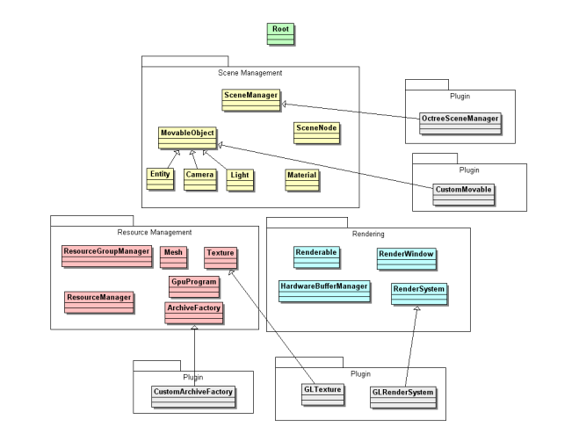
Giao diện game từ OGRE

Slide 20
Kiến trúc OGNE

Slide 21
Ưu nhược điểm và tính năng của OGNE

Slide 22

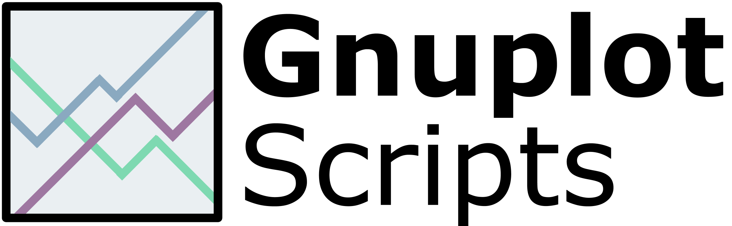
02
Công cụ và
Ứng dụng trực quan hóa
2.1

Slide 23
GNUPLOT
CÔNG CỤ VẼ ĐỒ HỌA
Sử dụng giấy phép:
Giấy phép Eclipse Public License
Phát hành:
Lần đầu vào 1986
Gnuplot là phầm mền tạo ra các biểu đồ
hai và ba chiều của dữ liệu và hàm toán học
Nhà phát triển:
Thomas Williams, Colin Kelley và nhiều người khác
2.1
Link download:
https://sourceforge.net/projects/gnuplot/files/gnuplot/

Slide 24
Tính năng
GNUPLOT
Các định dạng đầu ra:
GNUplot có thể hiển thị trực tiếp trên cửa sổ X-window, nhưng cũng có thể tạo ra các tệp ảnh cứng ở nhiều định dạng như PNG, JPEG, SVG và EPS1.
Các phần mềm toán học:
Nhiều phần mềm toán học (như Octave, Maxima và SAGE) sử dụng GNUplot cho nhu cầu vẽ biểu đồ của chúng
Lệnh plot:
Được sử dụng để vẽ nội dung của các tệp dữ liệu và hàm toán học.
Định dạng đầu ra có thể được thay đổi bằng cách sử dụng lệnh set term.
Một trong những đầu cuối như vậy là đầu cuối ASCII
GNUplot cũng có thể vẽ các hình ảnh trong xfig
Hệ thống trợ giúp:
GNUplot có một hệ thống trợ giúp rộng lớn được tích hợp trong nó, có thể được truy cập bằng cách gõ gnuplot> help
2.1
2.1
2.2

Slide 25
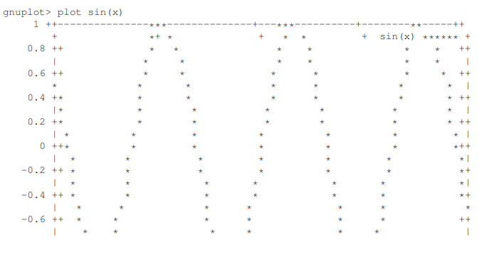
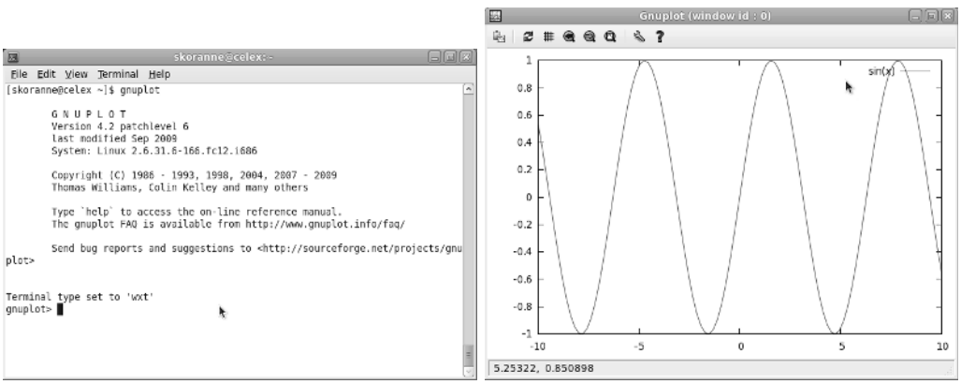
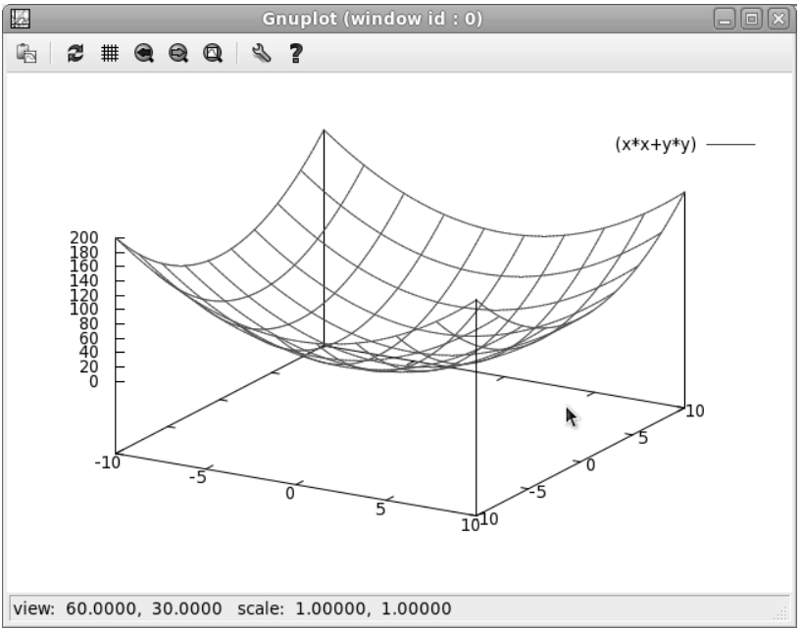
Minh họa Gnuplot
Tính năng
2.1
2.2

Slide 26

GRACE/XMGR
CÔNG CỤ VẼ ĐỒ HỌA
Sử dụng giấy phép:
GNU General Public License (GPL)
Phát hành:
Lần đầu vào 1991
Grace là một công cụ vẽ biểu đồ 2D WYSIWYG cho hệ thống X-Window và được triển khai bằng Motif
Nhà phát triển:
bao gồm Paul Turner ở Portland, Oregon3, người tiếp tục phát triển cho đến phiên bản 4.00
Link download:
https://plasma-gate.weizmann.ac.il/Grace/
2.2
2.1

Slide 27
GRACE/XMGR
Tính năng
Các định dạng đầu ra:
Bao gồm đầu ra sang định dạng EPS, PDF và SVG
Phân tích:
Bao gồm FFT, tích phân và vi phân, biểu đồ, spline và tích phân
Tính linh hoạt của đồ thị:
Số lượng đồ thị không giới hạn,
Số lượng đường cong trên đồ thị không giới hạn,
Đánh dấu màu và chú thích văn bản
Định dạng dữ liệu:
Đọc các tệp netCDF
Khớp đường cong:
Khớp nhỏ nhất bình phương tuyến tính và phi tuyến, tính toán sai số, và hạn chế khu
Lập trình:
Thư viện lập trình được tích hợp, các hàm toán học, và các hàm do người dùng định nghĩa thông qua các mô-đun có thể tải
2.2
2.3

Slide 28
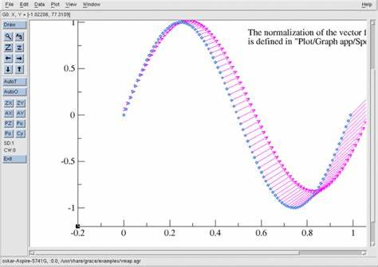
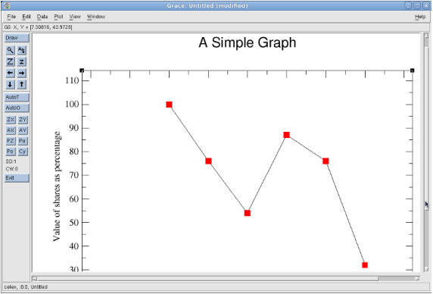
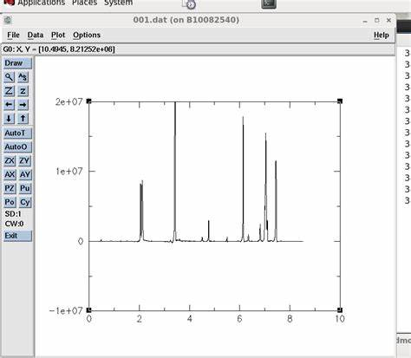
Minh họa Grace/xmgr
Tính năng
2.1
2.2
2.3

Slide 29
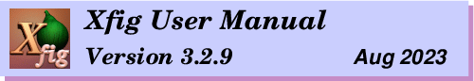
XFIG
CÔNG CỤ VẼ ĐỒ HỌA
Sử dụng giấy phép:
Giấy phép Phần mềm Tự do GNU
Phát hành:
Lần đầu vào tháng 5 năm 1985
Xfig là một trình chỉnh sửa đồ họa vector mã nguồn mở chạy dưới hệ thống X-window
Nhà phát triển:
Supoj Sutanthavibul
Nhà phát triển:
https://sourceforge.net/projects/mcj/
2.3
2.2

Slide 30
Tính năng
Xfig hỗ trợ vẽ các hình ảnh sẵn sàng cho máy ảnh
Vẽ các sơ đồ kỹ thuật và các minh họa kỹ thuật khác chứa hộp, đường, hình tròn, hình elip, đường cong spline và văn bản
Cho phép xuất hình ảnh thành các định dạng tệp khác nhau như JPEG, EPS và LATEX
2.3
2.4

Slide 31
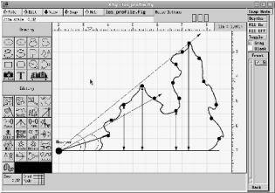
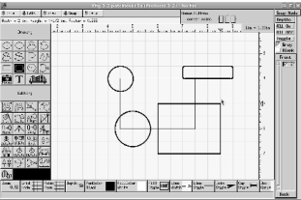
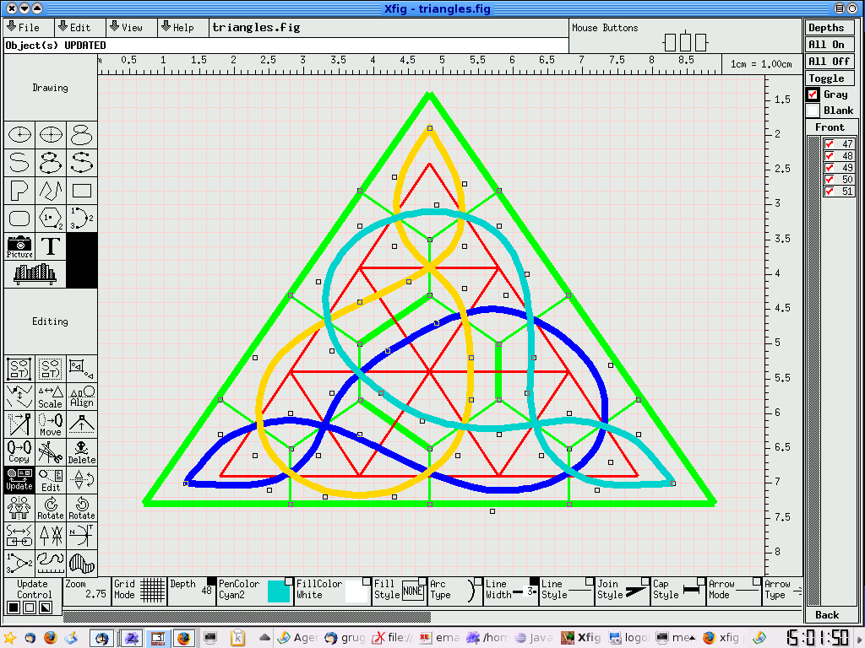
Minh họa Xfig
Tính năng
2.1
2.3
2.4

Slide 32

FREE TYPE
PHÔNG CHỮ
Sử dụng giấy phép:
sử dụng giấy phép GNU General Public License
Phát hành:
Lần đầu vào năm 1996
Free Type là một thư viện phần mềm mã nguồn mở thực hiện chức năng tạo hình phông chữ
Nhà phát triển:
David Turner, Robert Wilhelm và Werner Lemberg lãnh đạo
2.4
2.4
2.3

Slide 33
Tính năng
Tạo hình phông chữ
Hỗ trợ nhiều định dạng phông chữ khác nhau
Cung cấp một API dễ sử dụng để truy cập và xử lý các tệp phông chữ
Hỗ trợ chức năng tạo hình phông chữ chống răng cưa
2.4
2.5

Slide 34
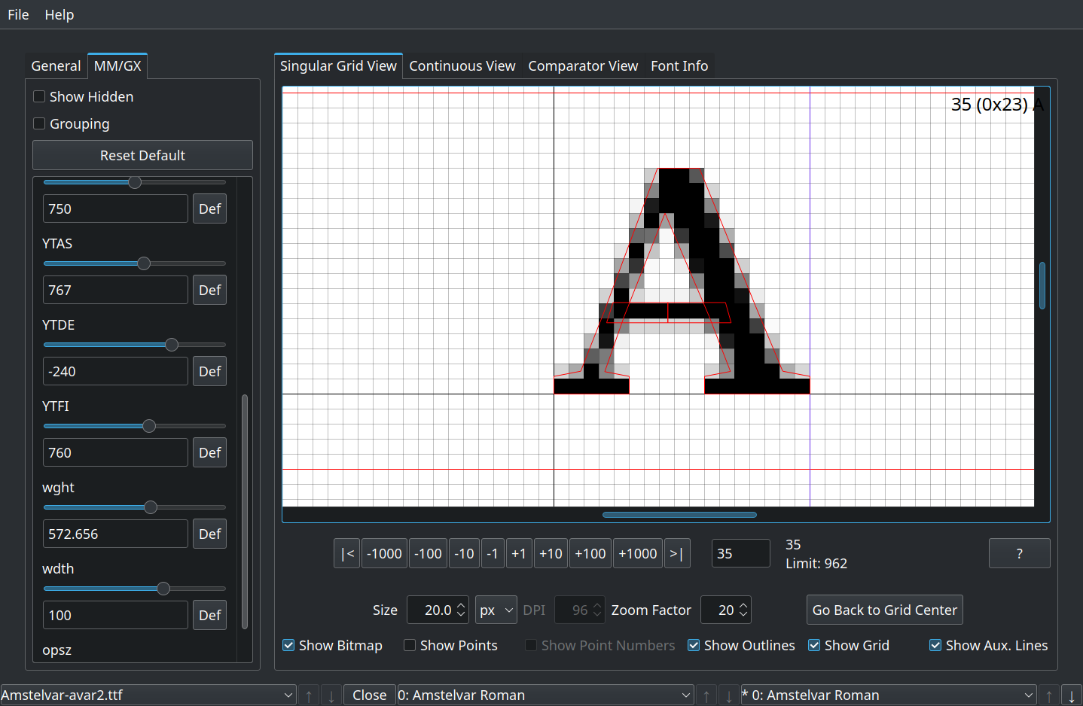
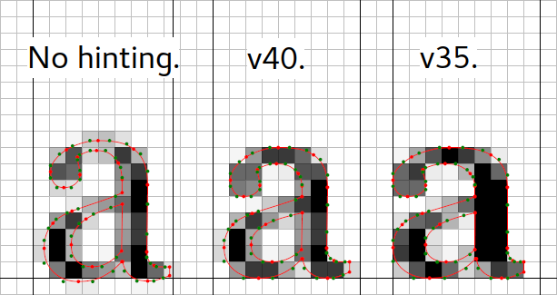
Minh họa Free Type
Tính năng
2.1
2.4
2.5

Slide 35

AGG
TRỰC QUAN HÓA 3D
Sử dụng giấy phép:
Điều khoản và điều kiện của giấy phép GNU GPL
Phát hành:
Lần đầu vào năm 1996
Anti-Grain Geometry (AGG) là một thư viện đồ họa mã nguồn mở được viết bằng C++. AGG cung cấp một công cụ hiển thị tạo ra hình ảnh pixel chính xác trong bộ nhớ từ dữ liệu vector
Nhà phát triển:
Maxim Shemanarev
Link download:
https://agg.sourceforge.net/antigrain.com/download/index.html
2.5
2.4

Slide 36
Tính năng
Chống răng cưa (Anti-Aliasing)
Độ chính xác Subpixel
Chất lượng cao nhất có thể
Hiệu suất cao.
Độc lập với nền tảng và tương thích
Linh hoạt và mở rộng
Thiết kế nhẹ nhàng
Độ tin cậy và ổn định (bao gồm cả ổn định số học)
2.4

Slide 37
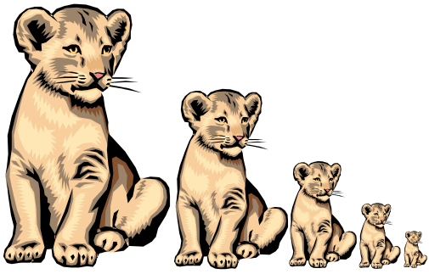
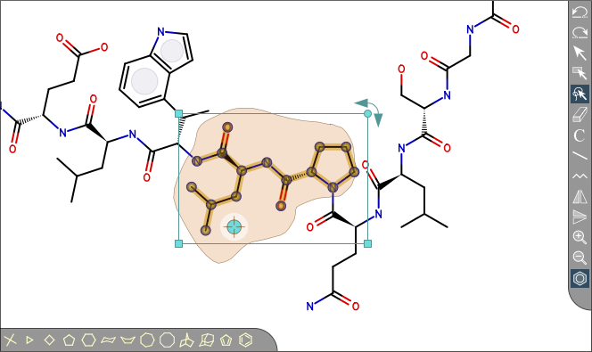
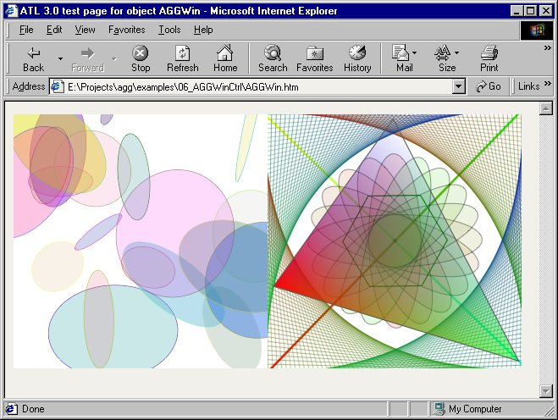
Minh họa AGG
Tính năng
2.1
2.4

Slide 38
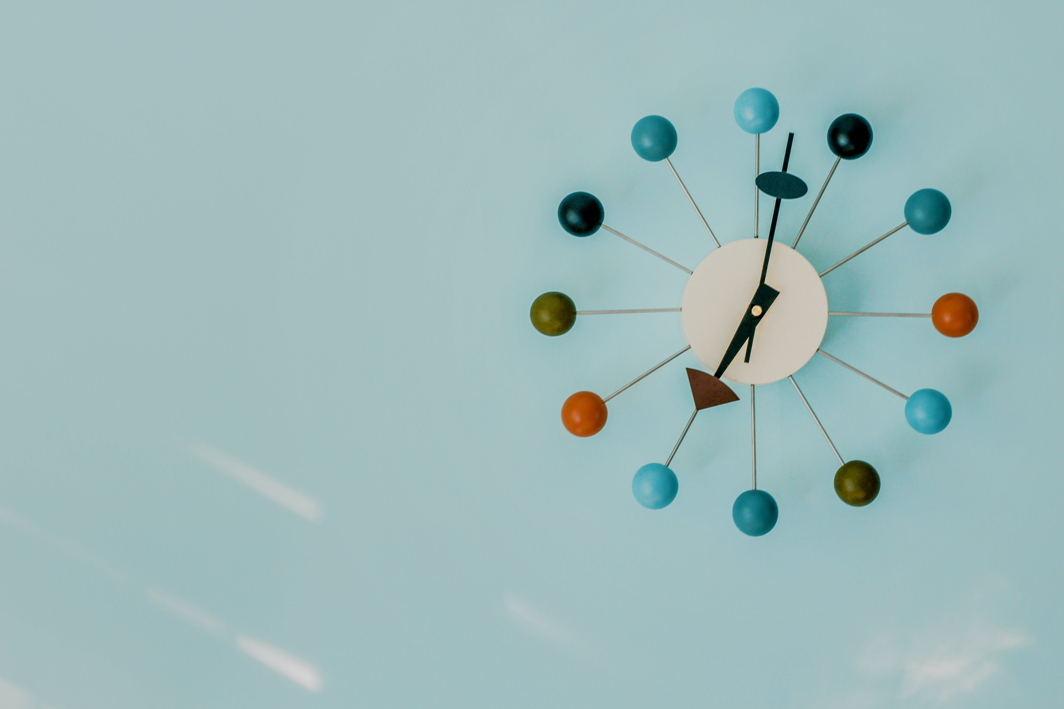
03
3.2
3.1
Công nghệ
hiện đại và thư viện

Slide 39

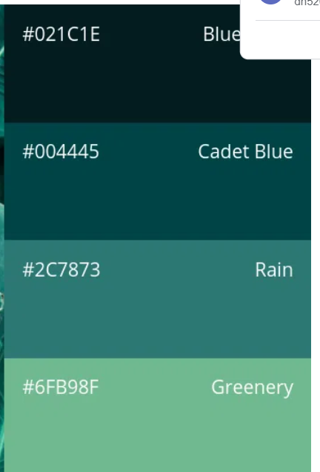
GD (Graphics drawing)
GD là gì?
GD là một thư viện mã nguồn mở viết bằng C, cung cấp các công cụ cho lập trình viên tạo hình ảnh động
3.2
3.1
Các ngôn ngữ được hỗ trợ: C, PHP, Perl, Python, OCaml, Tcl, Lua, Pascal, GNU Octave, Rexx, Ruby and Go.
Thường được sử dụng để tạo biểu đồ, đồ họa, hình thu nhỏ, và hỗ trợ độ trong suốt, pha trộn, chuyển đổi hình ảnh cùng nhiều bộ lọc. Thiết kế linh hoạt, dễ bổ sung tính năng tùy chỉnh
Ban đầu được phát triển bởi Thomas Boutell, hiện được duy trì bởi Pierre Joye và cộng đồng người đóng góp, được hỗ trợ bởi PHP.net
Liscense : BSD-2-Clause, PHP License

Slide 40
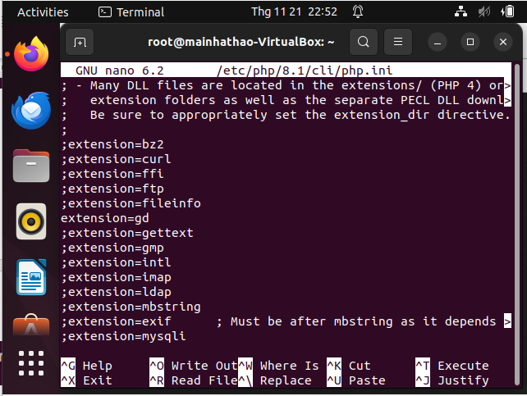
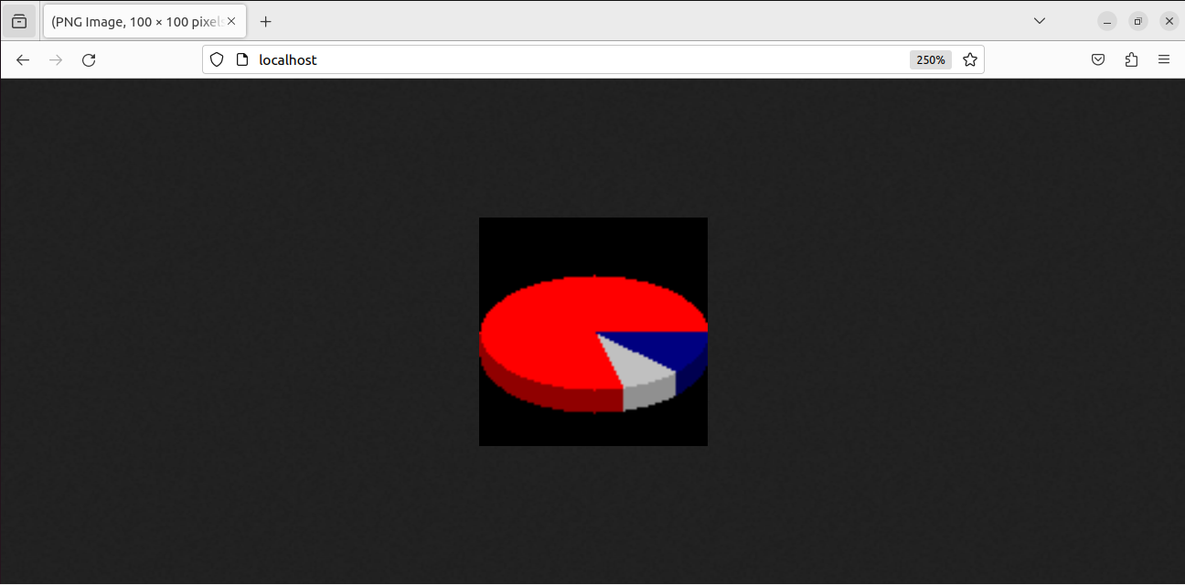
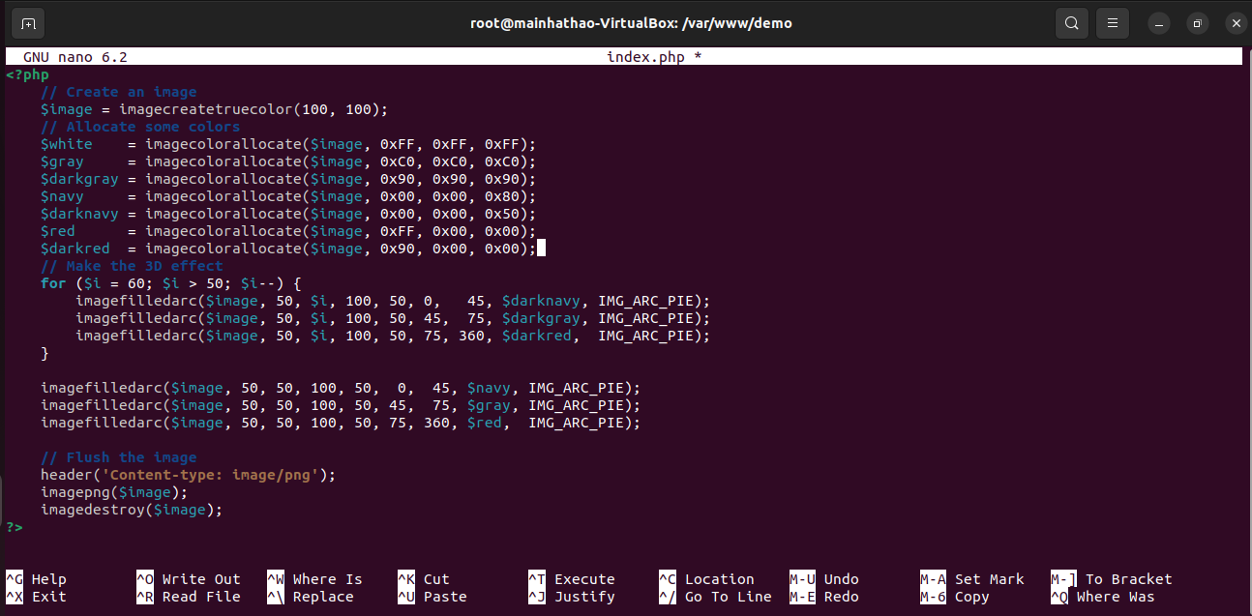
Cách sử dụng thư viện gd
Cập nhật danh sách các gói phần mềm
Đây là kết quả
Dùng lệnh Ctrl + w và tìm cụm “;extension=gd” bỏ dấu ; ở đằng trước.
Tạo 1 file php ở đường dẫn thư mục /var/www của apache2
ở đây tạo thư mục demo và có file index.php bên trong
3.2
3.1
Dưới đây là đoạn code demo đơn giản tạo ra một hình tròn
Cài đặt thư viện libgd
Cấu hình php.ini
Dưới đây là đoạn code demo đơn giản tạo ra một hình tròn:

Slide 41
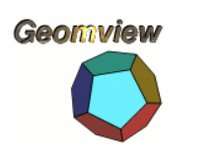
GEOMVIEW
Geomview là gì?
3.1
3.2
Geomview là một chương trình đồ họa 3D được sử dụng để hiển thị và tương tác với các đối tượng hình học trong không gian ba chiều. Nó thường được sử dụng trong ngữ cảnh của các ứng dụng và nghiên cứu về hình học và toán học.
Geomview được viết bằng ngôn ngữ lập trình C và sử dụng Toolkit Geomview (libgeomview) để xây dựng giao diện đồ họa.
Được phát triển và nghiên cứu tại The Geometry Center – là một trung tâm nghiên cứu và giáo dục toán học tại đại học Minesota
License: GNU Lesser General Public License (GPL)

Slide 42
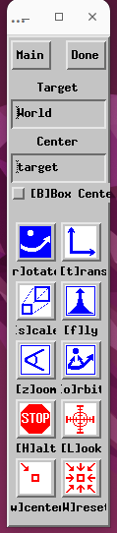
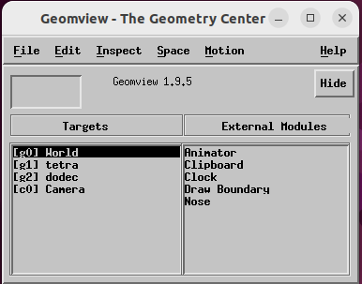
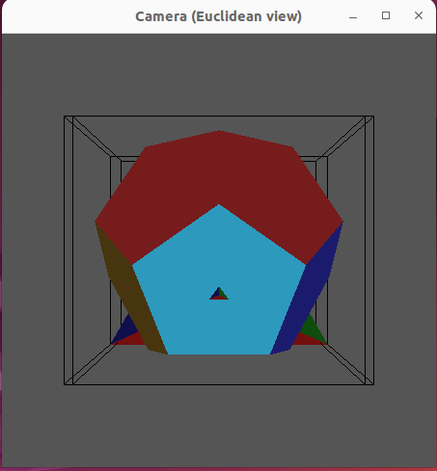
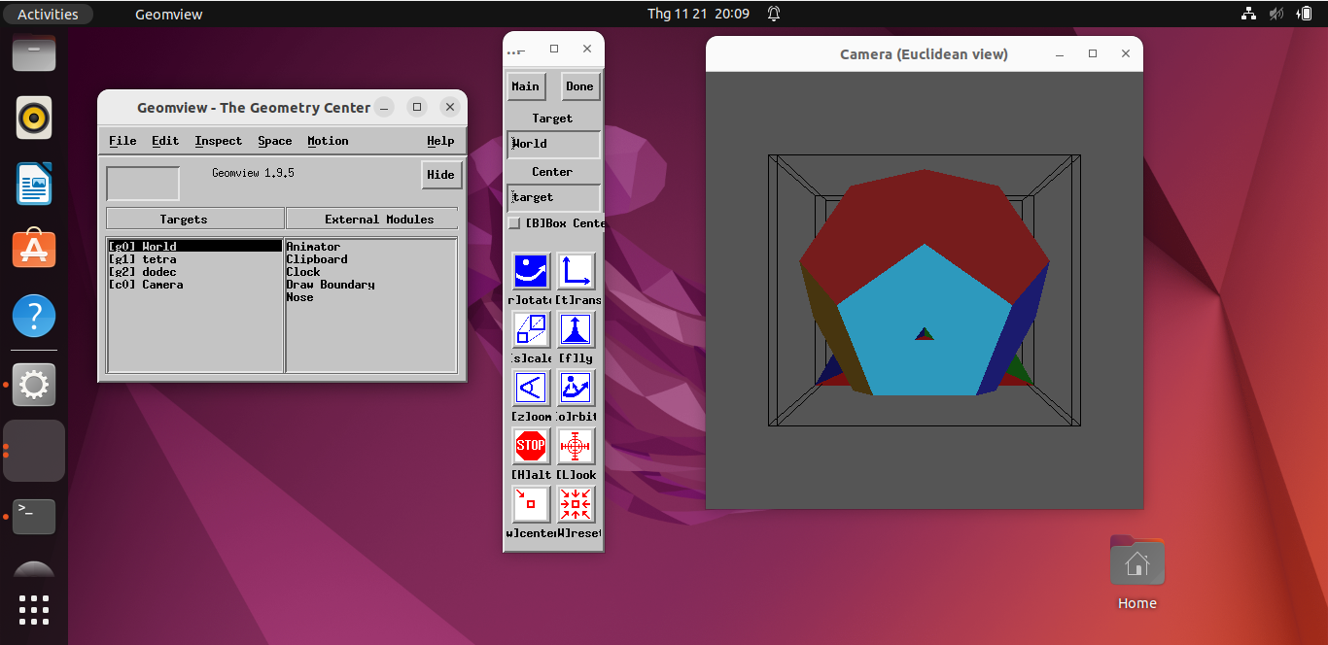
Cài đặt geomview
Cập nhật danh sách các gói phần mềm
Giao diện
3.3
3.2
Cài đặt geomview
Mở geomview
Mặc định:
Khởi tạo mẫu có sẵn:

Slide 43

HIPPODRAW
Hippodraw là gì?
3.2
3.3
HippoDraw là gói phân tích dữ liệu thống kê hướng đối tượng được viết bằng C++, với sự tương tác của người dùng thông qua GUI dựa trên Qt và giao diện có thể viết bằng Python. Nó được phát triển bởi Paul Kunz tại SLAC, chủ yếu để phân tích và trình bày dữ liệu vật lý hạt và vật lý thiên văn, nhưng có thể được sử dụng tốt như nhau trong các lĩnh vực khác nơi việc xử lý dữ liệu là quan trọng.
License: GNU GENERAL PUBLIC LICENSE

Slide 44
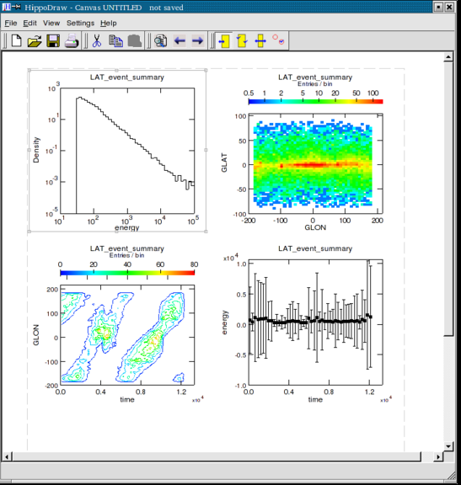
Giao diện
3.4
3.3

Slide 45
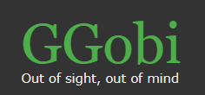
GGOBI
Ggobi là gì
3.3
3.4
GGobi (pronounced "gee-gobi") là một phần mềm được phát triển để hiển thị và tương tác với dữ liệu thống kê và đồ thị đa biến. GGobi chủ yếu được sử dụng trong lĩnh vực thống kê và khám phá dữ liệu để giúp người sử dụng hiểu rõ hơn về mối quan hệ giữa các biến trong dữ liệu đa biến.
Được phát triển dưới sự bồi dưỡng của Bellcore. Bellcore là phòng thí nghiệm nghiên cứu của tất cả các công ty viễn thông địa phương vào cuối những năm 80 và đầu những năm 90.
Các loại license
Common Public License
GNU Public License
BSD License

Slide 46
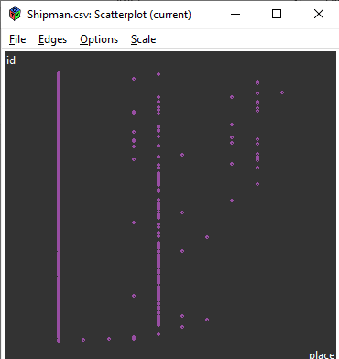
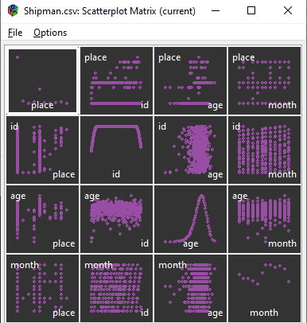
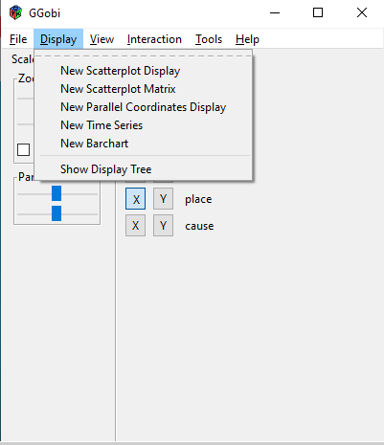
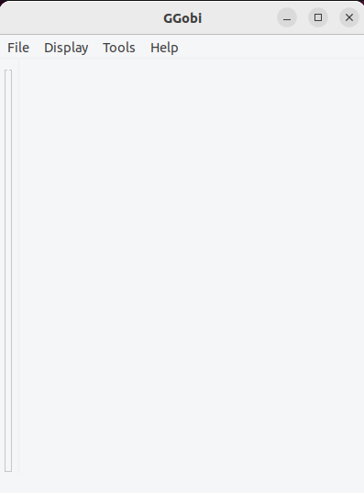
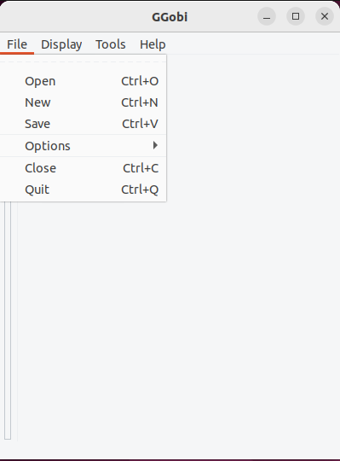
Cài đặt ggobi
Cài đặt ggobi
Giao diện kết quả
Cách hiển thị ma trận
3.2
3.4
Giao diện ggobi
Mở một file dữ liệu

Slide 47

04
Ứng dụng
thực tế và kết luận

Slide 48
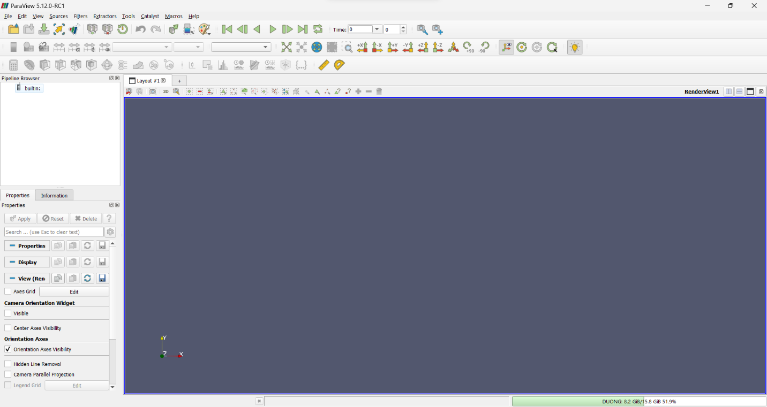

4.1 ParaView
phần mềm mã nguồn mở hỗ trợ phân tích và
hiển thị dữ liệu lớn thông qua việc sử dụng tài nguyên tính toán phân tán.

Slide 49
Các tính năng
quan trọng của Paraview
Hỗ trợ cho dữ liệu quy mô tera
Hỗ trợ cho dữ liệu có cấu trúc
Sự nhất quán
Trích xuất đường đồng mức
Cắt ghép
Tích hợp Python

Slide 50
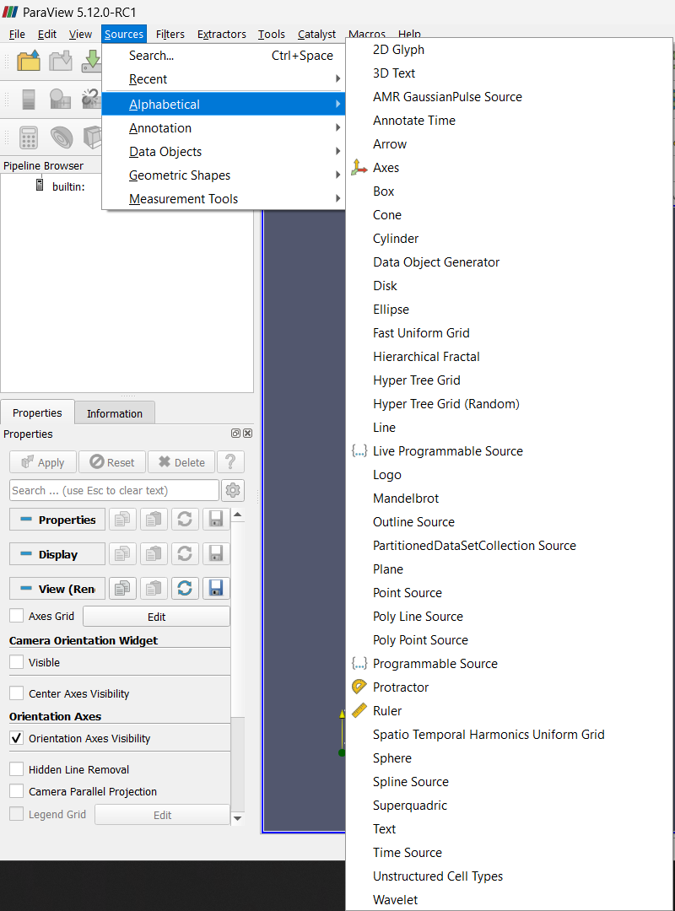
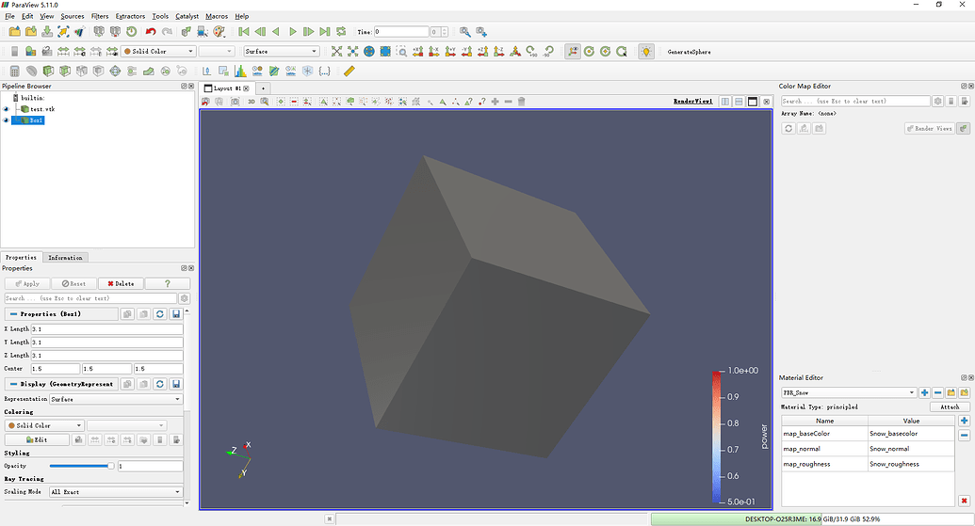


Minh họa Paraview

Slide 51

Minh họa Paraview

Slide 52
Minh họa Paraview

Slide 53

Cách OpenGL Hỗ Trợ Đồ Họa
4.2 OpenDX
Phần mềm trực quan hóa dữ liệu khoa học được viết bởi IBM và có sẵn dưới dạng mã nguồn mở, nó không chỉ được sử dụng để hiển thị dữ liệu mà còn để tạo ứng dụng tương tác dựa trên sự tương tác của người dùng. Người dùng có thể tương tác với hiển thị dữ liệu hiện tại bằng cách sử dụng nhiều công cụ tương tác có thể là trực tiếp (như quay góc nhìn hiện tại) hoặc gián tiếp (như áp dụng bộ lọc)

Slide 54

Cách OpenGL Hỗ Trợ Đồ Họa
Một số tính năng độc đáo của OPENDX
Data prompter
Data model
Data browser
Ngôn ngữ kịch bản
Visual program editor
Modules
Module builder
Control panel
Main window
Phần mềm trực quan hóa dữ liệu khoa học được viết bởi IBM và có sẵn dưới dạng mã nguồn mở, nó không chỉ được sử dụng để hiển thị dữ liệu mà còn để tạo ứng dụng tương tác dựa trên sự tương tác của người dùng. Người dùng có thể tương tác với hiển thị dữ liệu hiện tại bằng cách sử dụng nhiều công cụ tương tác có thể là trực tiếp (như quay góc nhìn hiện tại) hoặc gián tiếp (như áp dụng bộ lọc)

Slide 55



Minh họa OpenDX

Slide 56

Minh họa OpenDX

Slide 57
Minh họa OpenDX

Slide 58

Nhập dữ liệu trong OpenDX
Quy trình chung trong OpenDX
Người nhập mảng chung
Thu thập dữ liệu
Nhập tệp NetCDF, CDF, HDF
Nhập dữ liệu
Nhập từ bảng tính OpenDX
Xác định hình thức và khái niệm trực quan
Mô-đun Nhập OpenDX
Xác định tương tác của người dùng
Đọc hình ảnh để nhập tệp TIFF
Chuẩn bị đầu ra
Đọc định dạng native của OpenDX
Sử dụng gis2dx
Cách OpenGL Hỗ Trợ Đồ Họa

Slide 59



Ví dụ nhỏ về phân tích dữ liệu 2D
3
1
2

Slide 60

4.3 Tổng kết về các công cụ và ứng dụng trực quan hóa
4.4 Chia sẻ nhận định và đề xuất hướng phát triển tương lai
ParaView và VTK | OpenDX | Công cụ và ứng dụng khác
Ưu điểm: Hỗ trợ xử lý dữ liệu terascale và dữ liệu có cấu trúc. Cung cấp tính nhất quán trong quá trình xử lý dữ liệu và trực quan. Ví dụ: Đã thảo luận về các tính năng quan trọng như hỗ trợ dữ liệu lớn, cắt biên, và tích hợp Python. | Ưu điểm: Sử dụng mô hình mạng để tạo và chỉnh sửa chương trình hình ảnh. Hỗ trợ nhiều tính năng độc đáo như Data prompter, Data browser, và Module builder. Ví dụ: Đã thảo luận về quy trình nhập và trực quan hóa dữ liệu 2D thông qua OpenDX. | OpenGL: Đã thảo luận về tầm quan trọng của OpenGL trong trực quan hóa và các thư viện tiện ích như GLUT và GLUI. Ứng dụng có sẵn: Đã đề cập đến một số ứng dụng có sẵn như ParaView, OpenDX, Geomview chuyên về trực quan hóa và kết xuất dữ liệu. Gói phân tích: HippoDraw và GGobi được đề cập, chúng thực hiện phân tích thống kê. Công cụ tạo hình ảnh: Đã giới thiệu các công cụ để tạo hình ảnh tĩnh và động từ dữ liệu như XFig, gnuplot, Inkscape và Graphviz dot.
Nhận Định
Đề Xuất Hướng Phát Triển Tương Lai
Tăng Cường Tính Di Động và Tính Thời Gian Thực
Tích Hợp Trí Tuệ Nhân Tạo và Học Máy
Mở Rộng Các Công Cụ Di Động
Tăng Cường An Toàn và Bảo Mật Dữ Liệu
Hợp Nhất Các Công Cụ và Tiêu Chuẩn
Phát Triển Cộng Đồng và Giáo Dục

Slide 61

CẢM ƠN THẦY VÀ CÁC BẠN ĐÃ THAM GIA BUỔI THUYẾT TRÌNH CỦA NHÓM 2
HEHE

